Slide 1



Прости операции и пресмятания
Работа с конзола, аритметични операции с числа
СофтУни
Преподавателски екип
Софтуерен университет
https://softuni.bg

Slide 2

Съдържание
Променливи и типове данни
Четене на потребителски вход
Прости операции
Работа с текст
Работа с числа
Печатане на екрана
Форматиране на изход

Slide 3
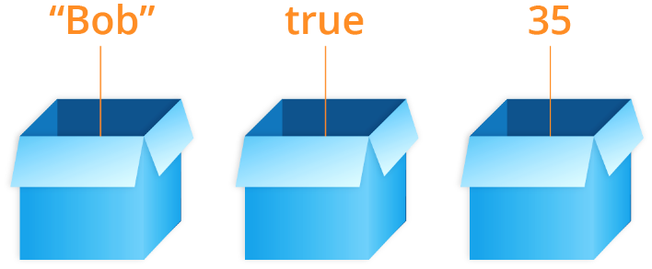
Променливи и типове данни

Slide 4
Променливи
Компютрите са машини, които обработват данни
Данните се записват в компютърната памет в променливи
Променливите имат име, тип и стойност
Дефиниране на променлива и присвояване на стойност:
Име на променлива
count = 5
Стойност (от тип число)

Slide 5
Типове данни
Променливите съхраняват стойност от даден тип
Число, текст (низ), дата, цвят, картинка, списък, …
Типове данни – примери:
int – цяло число: 1, 2, 3, 4, 5, …
float – дробно число: 0.5, 3.14, -1.5, …
str – текст (низ) и символи: 'a', 'Здрасти','Hi'…
В езикът Python типът се определя от стойността, която се присвоява
5

Slide 6

Четене на потребителски вход
Работа с конзола

Slide 7
Прочитане на текст
Всичко, което получаваме от конзолата, ​ идва под формата на текст​
Всичко, което печатаме на конзолата, се преобразува в текст​
Команда за четене от конзолата:​
Връща ни текстът, въведен от потребителя​
name = input()
7

Slide 8
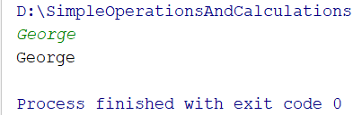
Четене на текст
Програма, която чете име от конзолата и го принтира:
name = input()
print(name)
Примерен вход
Изход
8

Slide 9
Четене на числа
Четене на цяло число:
Пример: пресмятане на лице на квадрат със страна а:
data = input()
num = int(data)
Прочитане на цяло число на един ред
a = int(input())
area = a * a
print(area)
Тестване на решението: https://judge.softuni.bg/Contests/Practice/Index/2250#2
9

Slide 10
Четене на дробно число
Четене на дробно число от конзолата:
Пример: конвертиране от инчове в сантиметри:
num = float(input())
inches = float(input())
centimeters = inches * 2.54
print(centimeters)
Прочитане на дробно число на един ред
Тестване на решението: https://judge.softuni.bg/Contests/Practice/Index/2250#3
10

Slide 11

Прости операции
Работа с текст и числа

Slide 12
Съединяване на текст и число
Съединяване на текст и число (оператор +):
firstName = 'Maria’
lastName = 'Ivanova’
age = 19
str = firstName + ' ' + lastName + ' @ ' + str(age)
print(str) # Maria Ivanova @ 19
Резултатът е долепяне/конкатенация
Превръщане на числена стойност в текст
a = 1.5
b = 2.5
sum = 'The sum is: ' + str(a) + str(b)
print(sum) # The sum is 1.52.5
12

Slide 13
Съединяване на текст и числа
Можем да форматираме изхода чрез интерполация, която се означава със символа 'f':
firstName = input()
lastName = input()
age = int(input())
town = input()
print(f"You are {firstName} {lastName}, a {age}-years old person from {town}.")
В къдравите скоби поставяме името на променливата
Тестване на решението: https://judge.softuni.bg/Contests/Practice/Index/2250#1

Slide 14
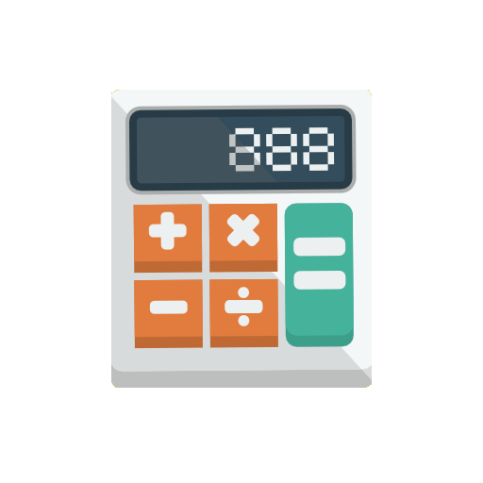
Аритметични операции: + и -
Събиране на числа (оператор +):
Изваждане на числа (оператор -):
a = 5
b = 7
sum = a + b
# 12
a = int(input())
b = int(input())
result = a – b
print(result)
14

Slide 15

Аритметични операции: * , /, //
Умножение на числа (оператор *):
Деление на числа (оператор / и //):
a = 5
b = 7
product = a * b
# 35
a = 25
i = a / 4
f = a // 4
error = a / 0
# 6.25
# 6 - целочислено деление
# Грешка: деление на 0
15

Slide 16
Особености при деление на числа
Резултата зависи от оператора /, //:
Python 3.0:
a = 25;
print(a / 4);
print(a // 4);
print(a / 0);
# Дробен резултат:6.25
# Целочислен резултат:6
# Грешка: деление на 0

Slide 17
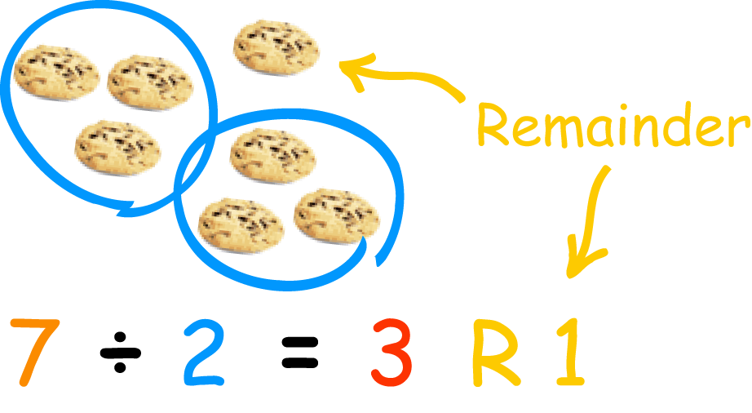
Аритметични операции: %
Модул/остатък от целочислено деление на числа (оператор %):
a = 7
b = 2
product = a % b
# 1
odd = 3 % 2
еven = 4 % 2
error = 3 % 0
# 1 – числото 3 е нечетно
# 0 – числото 4 е четно
# Грешка: деление на 0

Slide 18

Поздрав по име – пример
Да се напише програма, която:
Чете от конзолата име на човек, въведено от потребителя
Отпечатва "Hello, <name>!", където <name> е въведеното преди това име
Примерен вход и изход:
Petar
Hello, Petar!
Viktor
Hello, Viktor!
Тестване на решението: https://judge.softuni.bg/Contests/Practice/Index/2250#0

Slide 19
Поздрав по име – решение
name = input()
print('Hello, ', end='')
print(name)
Курсорът остава на същия ред
name = input()
print('Hello, ' + name);
Долепяне
Тестване на решението: https://judge.softuni.bg/Contests/Practice/Index/2250#0
19

Slide 20
Зареждане на библиотеки (Import)
Понякога се налага да използваме вече готови програми, зада ни е по-лесно да напишем нашата:
За целта трябва да ги "заредим":
Пример:
import Името на библиотеката
import math // Зарежда библиотеката с име math
import sys // Зарежда библиотеката с име sys
import math, sys // Зарежда всички изредени библиотеки

Slide 21

Преобразуване на типове

Slide 22
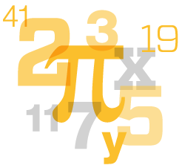
Работа с числа
В програмирането можем да закръгляме дробни числа
Закръгляне до следващо (по-голямо) цяло число:
Закръгляне до предишно (по-малко) цяло число:
Намиране на абсолютна стойност
up = math.ceil(23.45) # 24
down = math.floor(45.67) # 45
example1 = аbs(-50); # 50
example2 = аbs(50); # 50

Slide 23
Закръгляне на числа (2)
Закръгляне до 2 знака след десетичния знак:
Форматиране до 2 знака след десетичния знак:
Разлика между форматиране и закръгляне:
# 45.68
rounded = round(45.67852, 2)
# 123.46
print("123.456:.2f")
Брой символи след десетичния знак
# 45.6
print(round(45.60000, 4))
print(f"{45.60000:.4f}")
# 45.6000

Slide 24

Какво научихме днес?
Въвеждане на текст
Четене на число
Пресмятания с числа: +, -, *, /, //, %, ()
Извеждане на текст по шаблон
…
…
…

Slide 25
Въпроси?
Notes:
25

Slide 26












SoftUni Diamond Partners
Notes:
26

Slide 27




SoftUni Organizational Partners
Notes:
27

Slide 28

Лиценз
Този курс (презентации, примери, демонстрационен код, упражнения, домашни, видео и други активи) представлява защитено авторско съдържание
Нерегламентирано копиране, разпространение или използване е незаконно
© СофтУни – https://softuni.org
© Софтуерен университет – https://softuni.bg
Notes:
28

Slide 29
Обучения в Софтуерен университет (СофтУни)
Софтуерен университет – качествено образование, професия и работа за софтуерни инженери
softuni.bg
Фондация "Софтуерен университет"
softuni.foundation
Софтуерен университет @ Facebook
facebook.com/SoftwareUniversity
Дискусионни форуми на СофтУни
forum.softuni.bg
29
Notes:
29

